Slide 1
Maciej Borowy 2P grupa 2

Slide 2
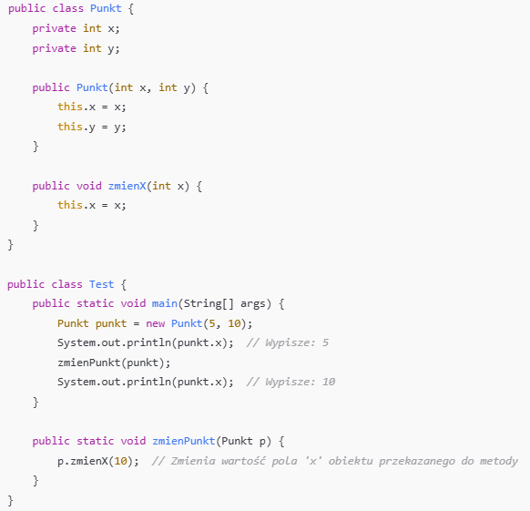
Referencje do obiektów oraz metody i pola statyczne
Przekazywanie referencji do obiektów
Przekazywanie referencji: W Javie zmienne referencyjne przekazywane są do metod jako referencje, nie kopie obiektów.
Efekt: Zmiany dokonane na obiekcie w metodzie będą widoczne w oryginalnym obiekcie poza metodą. Przykład:
Wniosek: W przypadku obiektów, zmiany dokonane w metodzie będą miały wpływ na obiekt poza metodą.

Slide 3


Referencje do obiektów oraz metody i pola statyczne
Stałe referencje w Javie
polom typu referencyjnego, zdefiniowanych z modyfikatorem final, nie możemy przypisać innej wartości po ich zainicjalizowaniu. Podobnie ze zmiennymi lokalnymi:
Próba kompilacji powyższego fragmentu kodu kończy się następującymi błędem:
Zmienna punkt jest final, więc po jej inicjalizacji nie możemy już przypisać do niej innego obiektu, o czym informuje nas kompilator.

Slide 4
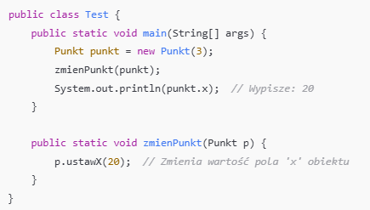
Referencje do obiektów oraz metody i pola statyczne
Współdzielenie obiektów
Przekazywanie zmiennych lokalnych do metod również odbywa się przez referencję. W przypadku obiektów, zmiana stanu przekazywanego obiektu będzie miała wpływ na oryginalny obiekt w wywołującym kontekście. Przykład:
Wniosek: Zmiana w obiekcie punkt jest widoczna poza metodą, ponieważ przekazano referencję do obiektu.

Slide 5
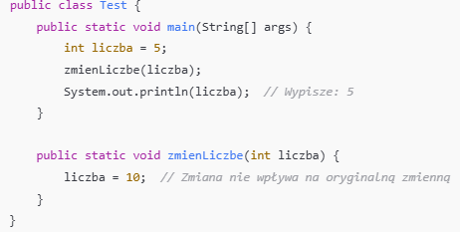
Referencje do obiektów oraz metody i pola statyczne
Przekazywanie wartości typów prostych (przez wartość)
Typy proste (np. int, float, char) są przekazywane do metod przez wartość. Oznacza to, że zmiany dokonane w metodzie nie wpłyną na oryginalną wartość poza metodą. Przykład:
Wniosek: Wartości typów prostych przekazywane są przez wartość, więc zmiana ich w metodzie nie wpływa na oryginalną zmienną.

Slide 6
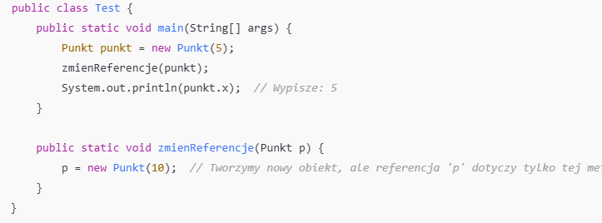
Referencje do obiektów oraz metody i pola statyczne
Przekazywanie obiektów przez referencję a zmiana samej referencji
Zmiana samej referencji (czyli przypisanie nowej wartości do zmiennej referencyjnej w metodzie) nie zmienia referencji w kontekście wywołującym.
Przykład:
Wniosek: Zmiana referencji (np. przypisanie nowego obiektu do zmiennej p) nie wpłynie na oryginalną referencję poza metodą.

Slide 7
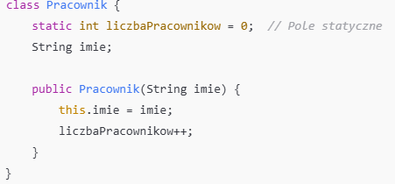
Referencje do obiektów oraz metody i pola statyczne
Pola statyczne
Definicja: Pola statyczne są współdzielone przez wszystkie instancje danej klasy.
Tworzenie: Deklarowane za pomocą słowa kluczowego static.
Dostęp: Można uzyskać dostęp do pól statycznych bez tworzenia obiektów klasy. Przykład:

Slide 8
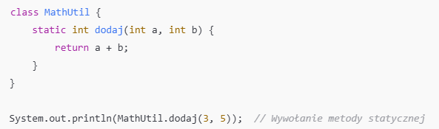
Referencje do obiektów oraz metody i pola statyczne
Metody statyczne
Definicja: Metody statyczne operują na polach statycznych i są dostępne bez tworzenia obiektów.
Ograniczenia: Nie mogą odwoływać się do pól instancji klasy ani do słowa kluczowego this. Przykład:

Slide 9
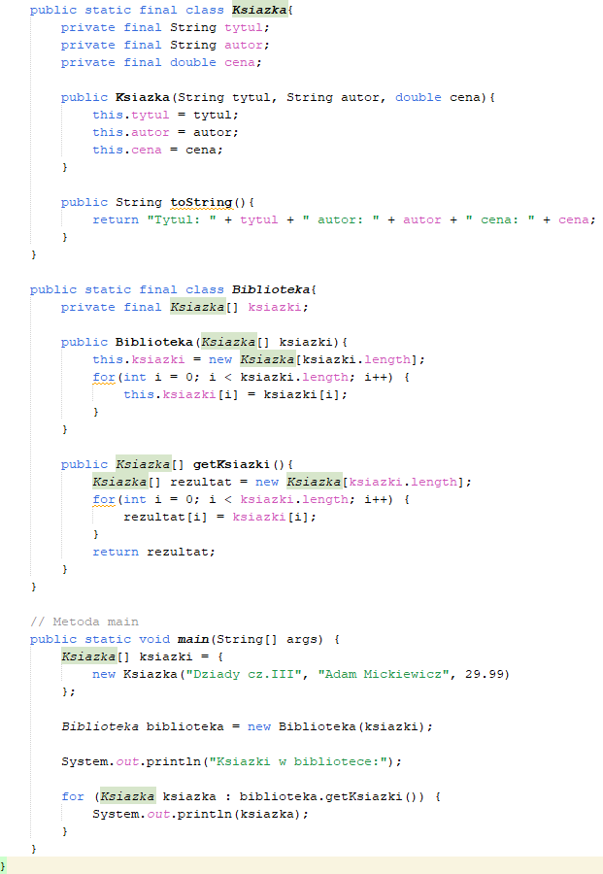
Referencje do obiektów oraz metody i pola statyczne
Przykładowe Zadania
Polecenie: Napisz niemutowalną klasę Ksiazka z polami tytul, autor, oraz cena, oraz metodą toString. Następnie, napisz niemutowalną klasę Biblioteka, która będzie zawierała tablicę obiektów typu Ksiazka. W klasie Biblioteka zawrzyj metodę getKsiazki, która będzie zwracała tablicę z obiektami typu Ksiazka, które przechowuje obiekt typu Biblioteka. Rozwiązanie:

Slide 10
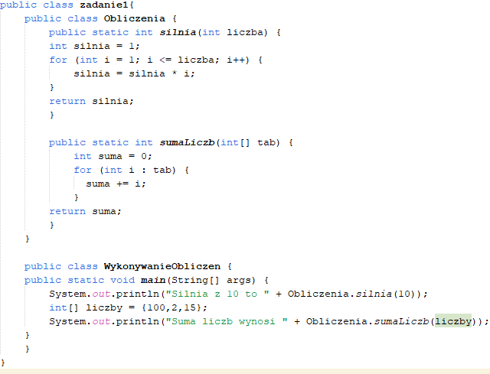
Referencje do obiektów oraz metody i pola statyczne
Przykładowe Zadania
Polecenie: Napisz klasę Obliczenia, która będzie zawierała dwie metody statyczne:
silnia – metoda powinna zwracać silnię podanej jako argument liczby,
sumaLiczb – metoda powinna przyjmować tablicę liczby typu int i zwracać ich sumę.
Podobne metody pisaliśmy już w zadaniach do poprzednich rozdziałów – możemy je skopiować z tamtych programów.
Napisz kolejną klasę, o nazwie WykonywanieObliczen, która użyje w metodzie main obie metody z klasy Obliczenia.
Rozwiązanie:

